Slide 1

Практикум · Презентации
Текст для презентации: что писать на слайдах
Научитесь писать слайды, которые дополняют речь, а не дублируют её: коротко, ясно и по делу.
Формат
Уровень
Аудитория
Разбор на 12 слайдах
Базовый
Для тех, кто пишет слайды сам: студенты, специалисты, руководители
Notes:
Привет! Сегодня поговорим о том, что писать на слайдах. Мы все видели презентации, где текст мелко-мелко, и докладчик просто читает с экрана. Так делать не надо. Я покажу, как превратить слайд в опору для выступления, а не в шпаргалку. Разберём главное правило, разберём ошибки и дам чек-лист, чтобы вы могли сразу применить.

Slide 2

главное правило
Слайд — не документ: на слайде тезис, подробности — в речи
Слайд читается за пять секунд. Поэтому на нём нет места длинным абзацам и канцелярским оборотам — только суть, которую вы раскроете голосом. Всё остальное уходит в заметки докладчика.
Notes:
Главное, что нужно понять про слайды: это не документ и не шпаргалка. Это подсказка для зрителя и для вас. Слайд читается за пять секунд — значит, на нём должен быть один тезис, а все подробности вы расскажете голосом. Если на слайде длинный абзац, зритель читает его вместо того, чтобы слушать вас. Поэтому правило простое: на слайде — суть, в речи — детали.

Slide 3

сколько текста помещается
Три правила объёма текста на слайде
3–5
40–60
6–7
Пунктов на слайде
Знаков в строке
Строк на слайде
Три–пять маркированных пунктов, не больше
Строка длиной 40–60 знаков читается легко
Шесть–семь строк — предел, дальше теряется внимание
Больше текста — слайд превращается в документ, который никто не читает
Notes:
Давайте зафиксируем простые ориентиры. На одном слайде — три-пять пунктов, не больше. Строка — примерно сорок-шестьдесят знаков, это три-четыре слова. И весь слайд — не больше шести-семи строк. Если у вас больше — значит, вы пытаетесь уместить на слайд целый документ. А слайд — это не документ, это подсказка для вас и для аудитории. Всё остальное уходит в речь.

Slide 4
заголовок слайда
Заголовок — утверждение, а не ярлык
01
02
Продажи
Итоги проекта
Ярлык: непонятно, что с ними. Переписываем: «Продажи выросли на треть за год».
Ярлык: о чём речь? Переписываем: «Проект сдан досрочно».
03
04
Бюджет
Команда
Ярлык: просто тема. Переписываем: «Бюджет освоен на 92%».
Ярлык: ничего не говорит. Переписываем: «Команда выросла вдвое за полгода».
Notes:
Посмотрите на заголовки своих слайдов. Если там написано просто «Продажи» или «Итоги проекта» — это ярлык, а не заголовок. Такой заголовок ничего не говорит зрителю, ему приходится самому вчитываться в слайд. Перепишите его как утверждение: «Продажи выросли на треть за год» — и сразу понятно, о чём речь. Заголовок должен пересказывать главный вывод, тогда слайд работает на вас, а не заставляет аудиторию гадать.

Slide 5
как сокращать текст
Один абзац — три коротких пункта
Что сделали Провели анализ текущих процессов и выявили узкие места.
Зачем Чтобы сократить время выполнения задачи на треть.
Какой результат Сроки снизились, нагрузка на команду уменьшилась.
Вместо канцелярского абзаца — три понятных пункта.
Notes:
Посмотрите, как легко превратить канцелярский абзац в понятные пункты. Вместо «в связи с необходимостью повышения эффективности» мы просто говорим: что сделали, зачем и какой результат. Так слайд читается за пять секунд, а не за минуту. И главное — каждый пункт можно развить в речи, если зададут вопрос.

Slide 6
канцелярит
Канцелярит и лишние слова
«Осуществление деятельности» → «работаем» Канцелярские обороты раздувают фразу и прячут смысл.
«В целях повышения» → «чтобы» Простой предлог короче и понятнее.
«Проводить контроль» → «контролировать» Глагол вместо связки с существительным.
Чем короче фраза, тем легче её прочитать.
Notes:
Канцелярит — это слова-паразиты, которые мы тащим из официальных бумаг. «Осуществление деятельности» легко превращается в «работаем», «в целях повышения» — в «чтобы». Заменяйте такие обороты — и текст на слайде станет легче читать. Это правило работает и в устной речи, и в письмах.

Slide 7
числа на слайде
12,4 млн ₽
Выручка за 2025 год
Одно число вместо таблицы — остальное в речь
Notes:
Вот смотрите: вместо того чтобы вываливать на слайд всю таблицу с помесячной выручкой, я оставляю одно ключевое число. 12,4 миллиона рублей — это выручка за 2025 год. Рядом обязательно единица измерения и период, чтобы цифра не висела в воздухе. А уже в речи я расскажу, как мы к этому пришли, какие были месяцы и что на это повлияло. Так слайд остаётся чистым, а детали — в моих словах.

Slide 8
списки
Пункты списка — одной длины и одной формы
Одинаковая грамматическая форма Все пункты — глаголы или все существительные, не вперемешку
Одинаковая длина Пункты примерно равны по объёму, один не длиннее другого втрое
Без точек в конце Запятые и точки в конце пунктов не нужны — это не предложения
Пример «собрать данные, провести анализ, сделать выводы» вместо «сбор данных, анализируем, выводы»
Notes:
Списки — это то, что читают глазами, а не ушами, поэтому здесь важна форма. Если пункты разной длины и разной грамматики, глаз спотыкается, и слайд выглядит неряшливо. Правило простое: все пункты — одной длины и одной грамматической формы. Либо всё глаголами, либо всё существительными, и примерно одинакового объёма. И точки в конце не нужны — это не предложения, а тезисы. Посмотрите на пример: «собрать данные, провести анализ, сделать выводы» — ровно, ритмично, читается легко.

Slide 9
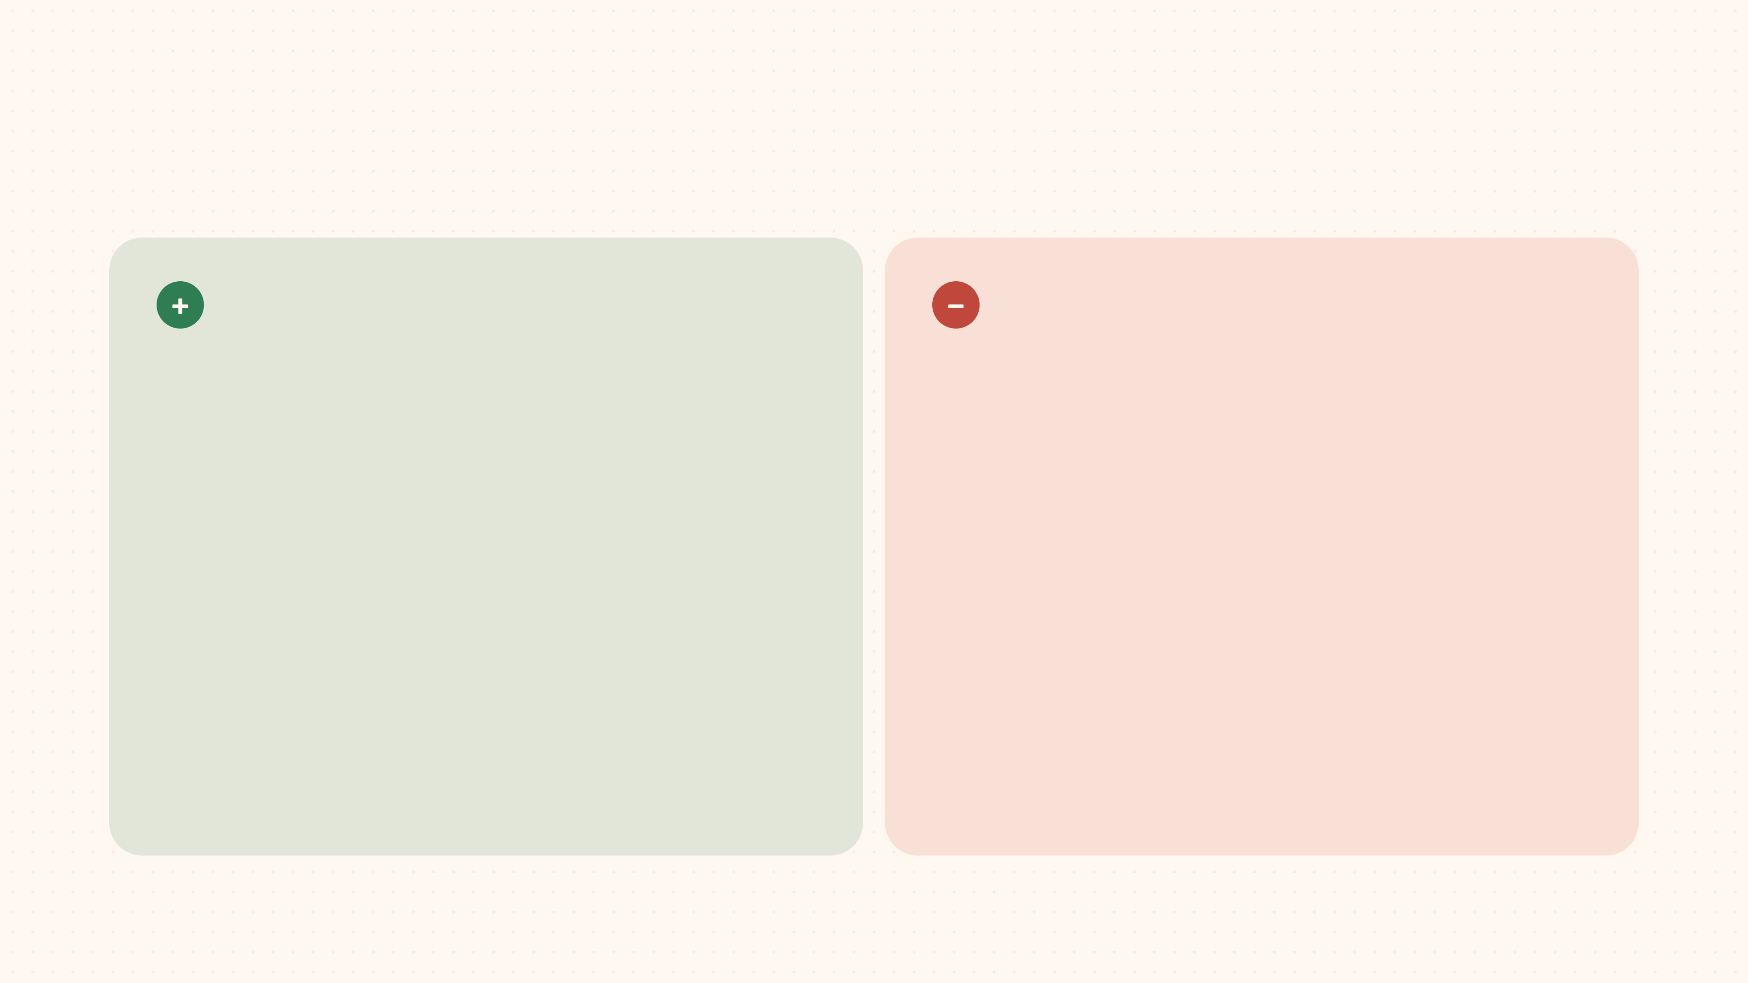
заметки докладчика
Речь под слайдом: что писать в заметках
На слайде
Не на слайде, а в заметках
Тезис — одна мысль, короткая формулировка
Полный текст выступления: развёрнутые предложения, связки между блоками
Ключевая цифра или факт
Все цифры, примеры, имена, точные формулировки — чтобы не переврать
Минимум слов, максимум смысла
Переходы к следующему слайду, шутки, паузы, интонационные акценты
Notes:
Посмотрите, как устроен этот слайд: слева то, что остаётся на экране, справа — то, что я говорю вслух. На слайде только тезис, а все детали, цифры и переходы я держу в заметках. Это не просто удобно — это защита от двух главных ошибок: когда докладчик читает с экрана и когда он забывает важное. В заметки я выношу полный текст, примеры, точные числа и даже ремарки про интонацию. А на слайде оставляю одну мысль, чтобы зритель успел её прочитать, пока я говорю. Попробуйте так сделать — и ваши слайды перестанут быть простынями.

Slide 10

титульный и финальный слайд
Титул задаёт тему, финал — вывод, а не «спасибо»
Титульный слайд
Финальный слайд
Тема, автор, контекст: для кого и зачем эта презентация. Зритель за 5 секунд понимает, о чём речь и стоит ли слушать дальше.
Главный вывод или призыв к действию — то, что зритель должен запомнить и сделать. «Спасибо за внимание» — потерянный слайд: он не несёт информации.
Каждый слайд должен отвечать на вопрос зрителя: «Что мне с этим делать?»
Notes:
Титульный слайд — это первое впечатление и контракт со зрителем: здесь должно быть понятно, о чём речь, кто говорит и для кого. А вот финальный слайд — самая недооценённая часть презентации. Вместо «спасибо за внимание» лучше поставить главный вывод или призыв к действию. Представьте: зритель запомнил только один слайд из всей презентации — пусть это будет финал с вашей ключевой мыслью, а не вежливое «спасибо».

Slide 11
типичные ошибки
Пять ошибок в тексте слайдов
01
02
03
Слайд-простыня
Заголовок-ярлык
Цитата целиком
Весь абзац отчёта на одном слайде. Читать не успевают, главное теряется.
«Продажи», «Отчёт», «Итоги» — вместо утверждения. Заголовок не говорит, что важно.
Длинная цитата без вывода. Лучше оставить одну ключевую фразу и пояснить её.
04
05
Аббревиатуры без расшифровки
Разный стиль пунктов
Один пункт — глагол, другой — существительное, третий — целое предложение. Ритм ломается.
«КПЭ», «ОКР», «СМК» — слушатель не успевает вспомнить. Первый раз — расшифруйте.
Notes:
Давайте посмотрим на пять самых частых ошибок, которые я встречаю в тексте слайдов. Первая — слайд-простыня: когда на слайд вываливают целый абзац из отчёта. Второе — заголовок-ярлык: вместо утверждения просто слово «Продажи». Дальше — цитата целиком, которую никто не успевает прочитать. Ещё аббревиатуры без расшифровки, которые заставляют слушателя лихорадочно вспоминать. И наконец — разный стиль пунктов, когда список выглядит как лоскутное одеяло. Все эти ошибки легко исправить, и сейчас я покажу как.

Slide 12
перед показом
Чек-лист: проверьте слайд за минуту
Один тезис на слайд Если мыслей несколько — разбейте на отдельные слайды.
Заголовок-вывод «Продажи выросли на треть», а не просто «Продажи».
Числа с единицами «12 млн ₽ за квартал» — без единиц цифры теряют смысл.
Списки параллельны Одна форма: все пункты начинаются одинаково, без точек в конце.
Нет канцелярита «Работаем» вместо «осуществляем деятельность».
Заметки заполнены Подробности — в речь докладчика, на слайде только суть.
Пройдите по пунктам перед каждым показом — это займёт меньше минуты.
Notes:
Перед показом я всегда прогоняю слайды по этому короткому списку. Первое — на слайде ровно одна мысль, если их больше, значит, нужно резать. Второе — заголовок должен быть выводом, а не ярлыком: «Продажи выросли» вместо просто «Продажи». Дальше проверяю числа — у каждой цифры есть единица и период, иначе она ничего не говорит. Списки должны быть параллельными, без точек в конце, и без канцелярита — «работаем» вместо «осуществляем деятельность». И последнее: все подробности ушли в заметки докладчика, на слайде осталась только суть. Если всё сошлось — можно выходить.

